Slide 1
Az eAEO 3. verzió
- újítások -

Slide 2
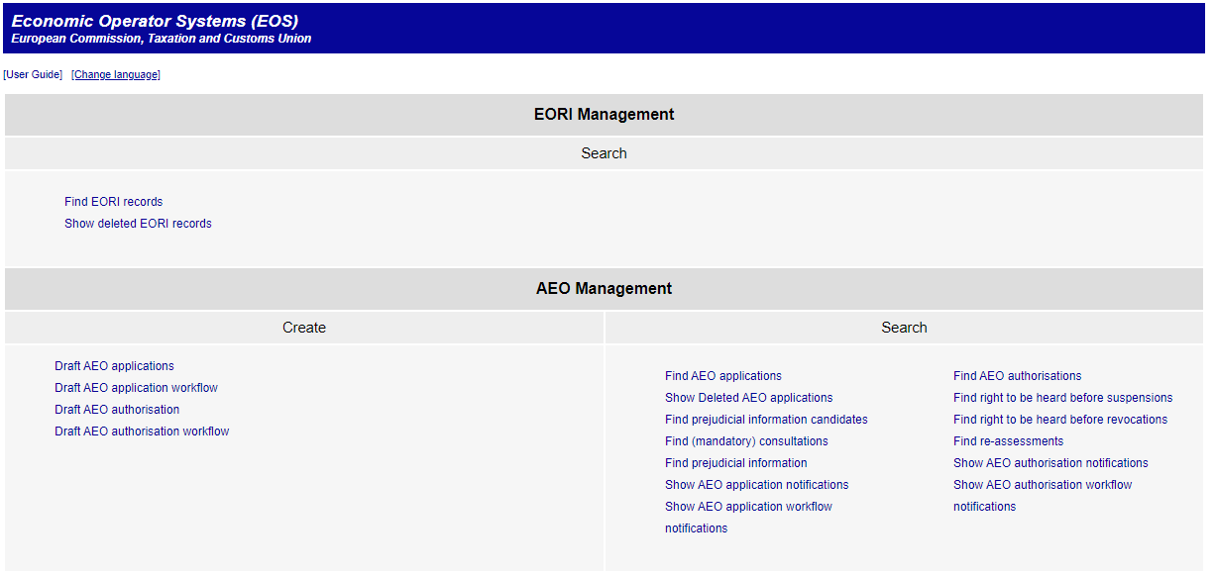
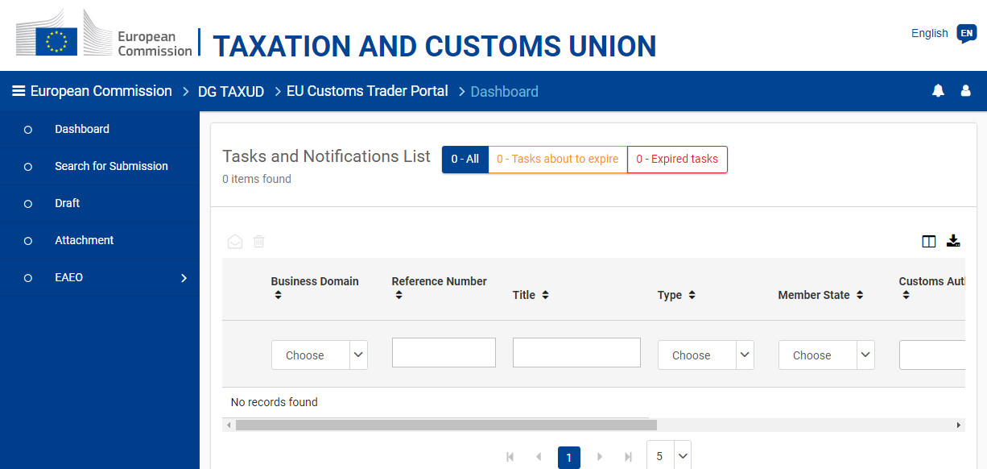



Áttekintés
EOS CDCO (v4.3.0.0)
Hatóság
eAEO-STP (v1.3.0.0)
Gazdálkodó
EORI

Slide 3
Áttekintés
Az eAEO v3 által bevezetett módosítások célja:
  a működési szabályok frissítése a jogszabályon alapuló működés biztosításával;
  a felhasználói élmény javítása.

Slide 4
Az eAEO-STP-ben eszközölt működési újítások

Slide 5
Beérkező hibaüzenetek fordítása

Slide 6
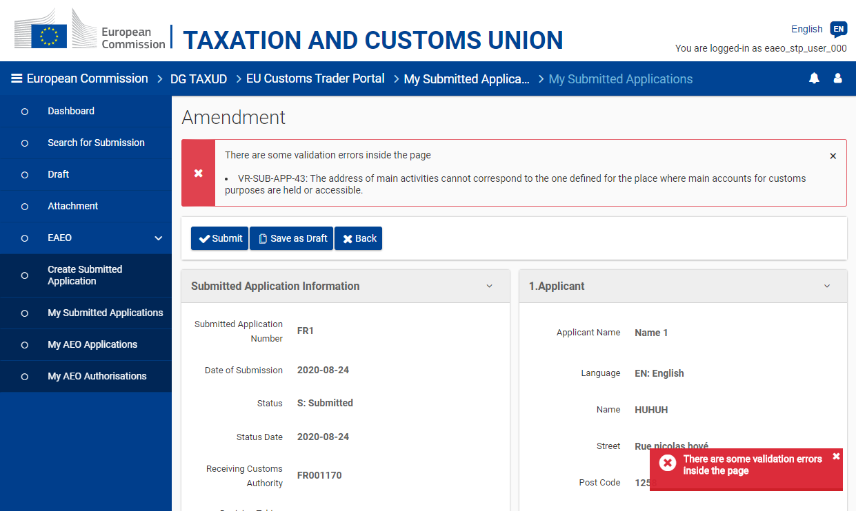
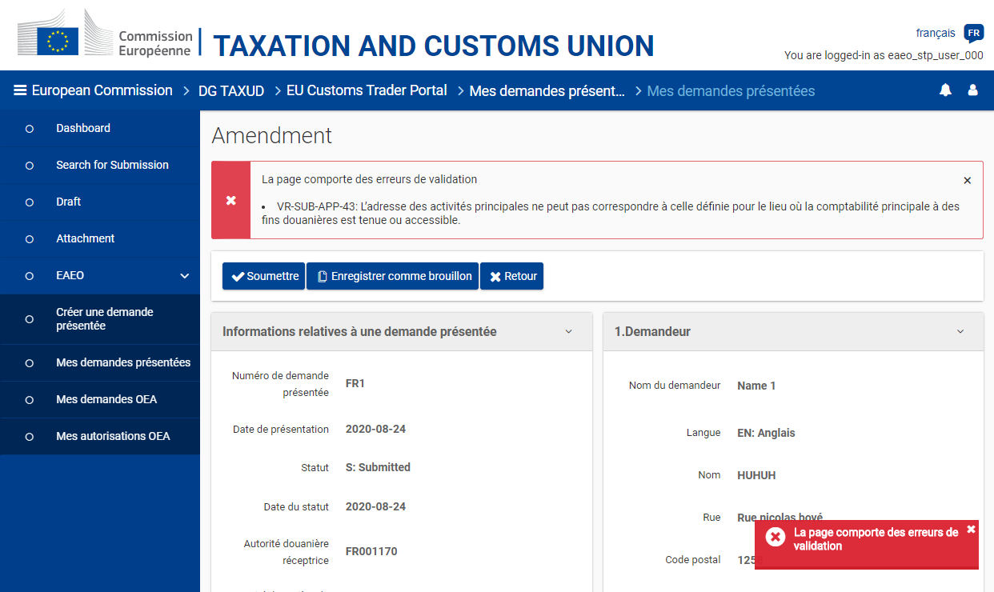
Beérkező hibaüzenetek fordítása
Az EOS-tól az eAEO-STP-be küldött hibaüzenetek a kiválasztott nyelven, lefordítva jelennek meg.

Slide 7
Benyújtott kérelem módosítása

Slide 8
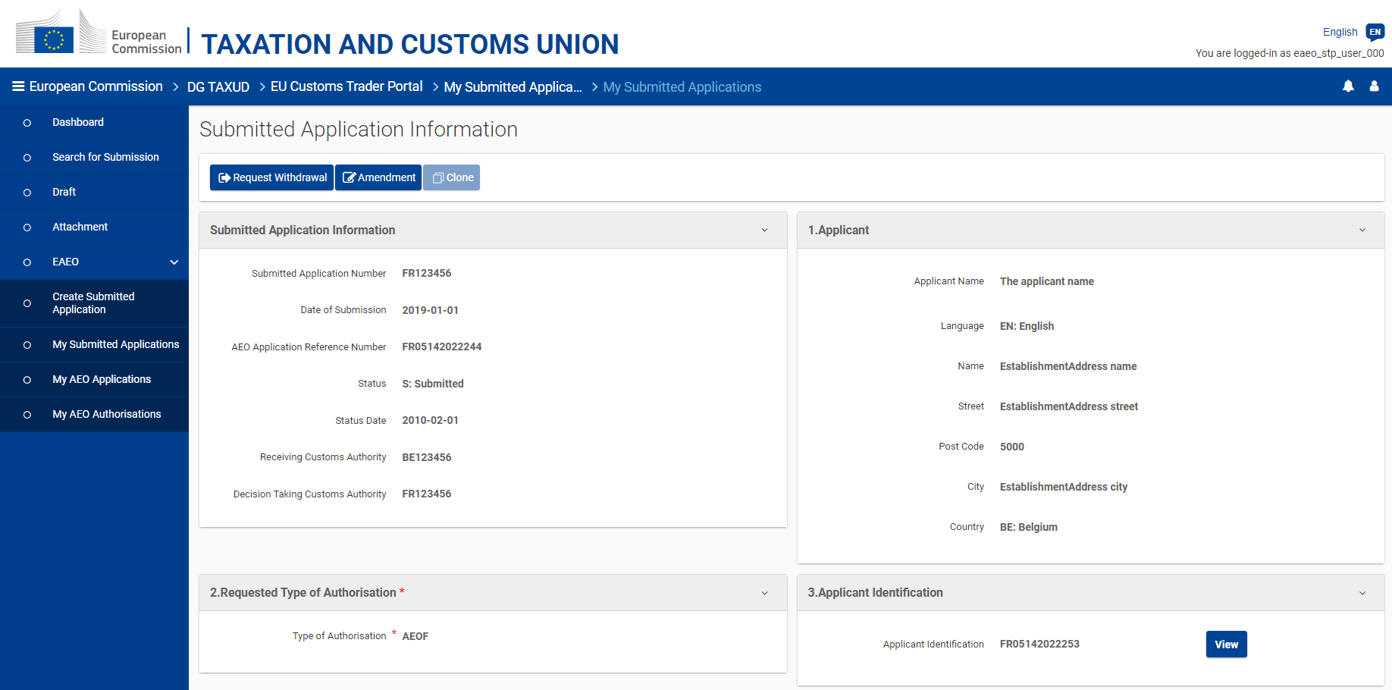
Benyújtott kérelem módosítása
Az eAEO-STP-ben a gazdálkodó módosítani tudja a benyújtott, vámhatóság által EOS-ban még nem jóváhagyott kérelmét.

Slide 9
Értesítés benyújtott kérelem áthelyezéséről

Slide 10
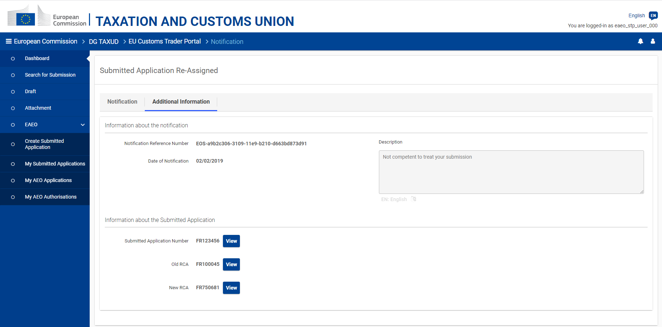
Értesítés benyújtott kérelem áthelyezéséről
A gazdálkodó az eAEO-STP-be érkező automatikus üzenetben értesül arról, ha a vámhatóság a benyújtott kérelmét egy másik – illetékes – hivatalhoz áthelyezte az EOS-ban.

Slide 11
Benyújtott kérelem klónozása

Slide 12
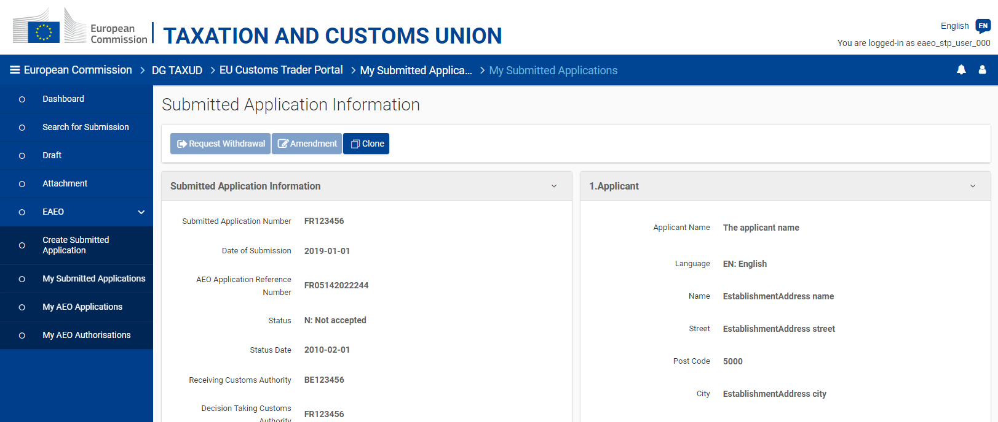
Benyújtott kérelem klónozása
A gazdálkodó a be nem fogadott státuszú, benyújtott kérelmét klónozhatja. Így, ha a hatóság elutasítja a kérelmet, egy újabb benyújtáskor nem kell újra rögzítenie az adatokat.

Slide 13
AEO-engedély nyomtatása

Slide 14
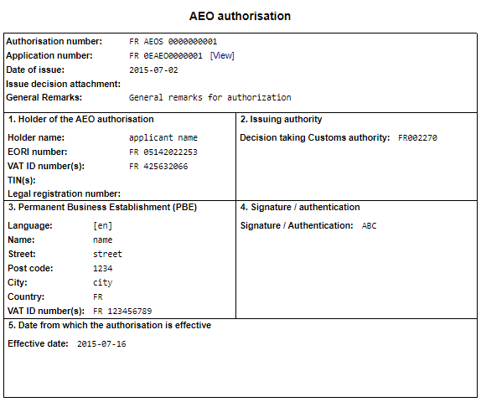
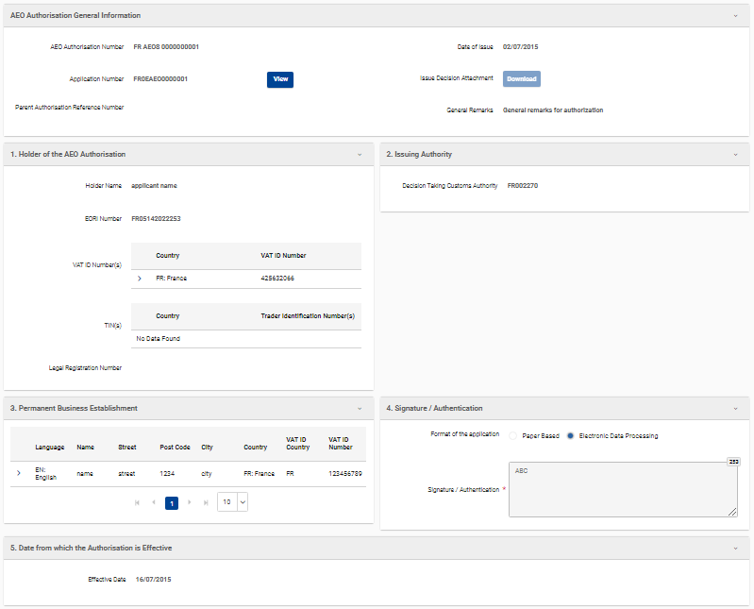
AEO-engedély nyomtatása
Az AEO-engedély megtekintési felületét összehangolták az EOS-ban és eAEO-STP-ben, így azt a gazdálkodó az alkalmazásból ki tudja nyomtatni.

Slide 15
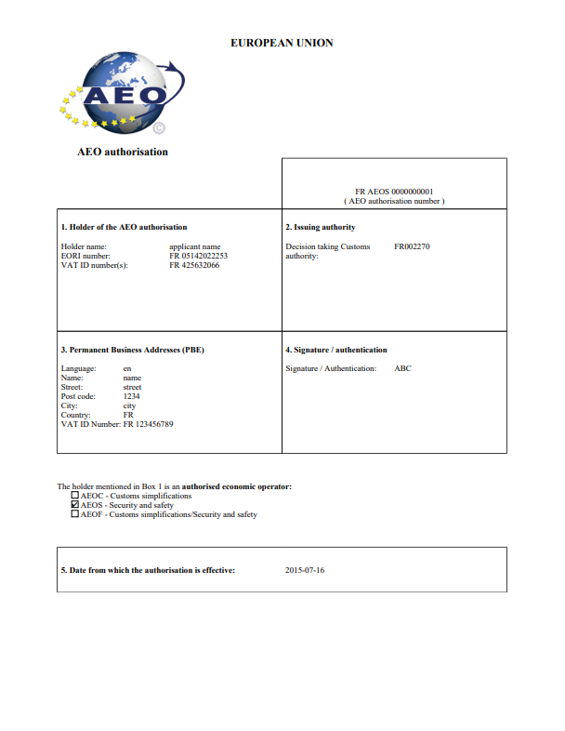
AEO-engedély nyomtatása
Frissített, nyomtatott AEO-engedély (pdf-formátum) EOS-ban és eAEO-STP-ben.

Slide 16
AEO-engedély kiterjesztése AEOF-re

Slide 17
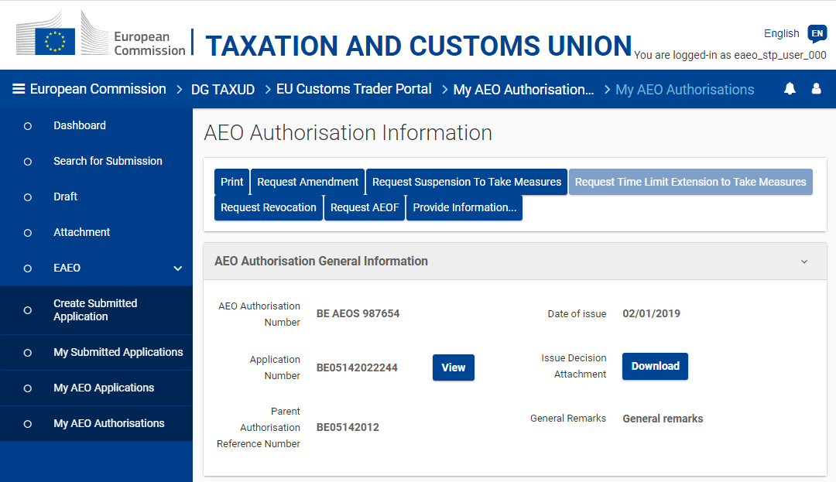


AEO-engedély kiterjesztése AEOF-re
A gazdálkodó indítványozhatja az AEOS- vagy AEOC-engedélyének kiterjesztését AEOF-re.
lépések
Gazdálkodó új benyújtott kérelmet hoz létre AEOF-típusra.
Vámhatóság befogadja a benyújtott kérelmet, így AEO-kérelem keletkezik.
Vámhatóság kiállítja az AEO-engedélyt.
  AEOF kiállítva
  AEOC/AEOS automatikusan visszavonva

Slide 18
A gazdálkodó részleges felfüggesztést kérhet az intézkedések megtételekor

Slide 19
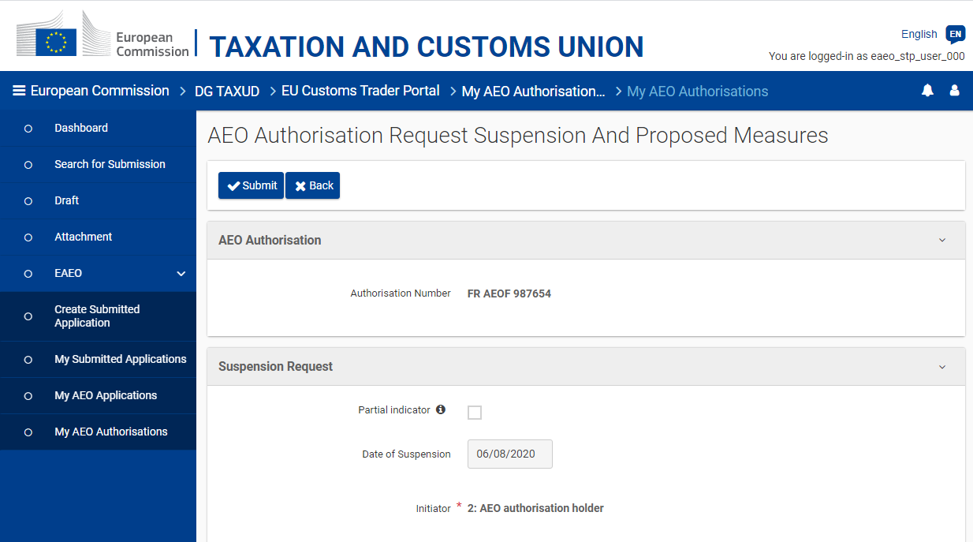

A gazdálkodó részleges felfüggesztést kérhet az intézkedések megtételekor
A gazdálkodó, ha intézkedések megtételét indítványozza, részleges felfüggesztést kérhet.
lépések
Gazdálkodó indítványozza az intézkedés megtételét és közli a részleges felfüggesztés szükségességét.
Vámhatóság értesítést kap és kiválasztja a felfüggesztési okot⁽¹⁾:
  4 ➔ az EOS automatikusan kiállít egy AEOC-engedélyt,
  5 ➔ az EOS automatikusan visszavonja az AEOS/AEOC-t .
  Csak AEOF-engedély esetében!
⁽¹⁾ Hasonló kiválasztás szükséges a vámhatóság részéről a részleges visszavonáskor is.

Slide 20
Gazdálkodó e-mail-feliratkozásának megújítása

Slide 21
Gazdálkodó e-mail-feliratkozása EU Ügyfél Portálon
A gazdálkodó érdeke, hogy naprakész információi legyenek az EOS-ból az eAEO-STP-be érkező értesítésekről. Ez két módon lehetséges: az alkalmazásba való, akár napi szintű belépéssel, vagy e-mailes, automatikus értesítéssel. Az e-mail-értesítés egy kényelmi funkció, amit erősen javasolt alkalmazni. A NAV AEO-eljárásokat folytató igazgatóságai felhívták a gazdálkodók figyelmét a feliratkozás fontosságára, illetve a NAV hivatalos honlapjának AEO-tartalma alatt is található segédlet a Gyakran ismételt kérdések az eAEO-STP (eAEO Specific Trader Portal) használatáról cím alatt. Az Európai Bizottság monitorozza, hogy a tagállamokban hány darab e-mail-feliratkozás van. Magyar részről 362 e-mail-regisztráció történt eddig, ami a 437 érvényes engedélyhez képest elmarad, ugyanakkor uniós viszonylatban kiugróan magas arány.
Újításként a gazdálkodó értesítést fog kapni az alkalmazásból, ha nincs beállítva e-mail címe (ezt a Beállítások menüpontban tudja megtenni).
Az alkalmazás figyelmeztet továbbá a felhasználói beállítások frissítésére is.

Slide 22
Mellékletcsatolási lehetőség bővítése

Slide 23

Mellékletcsatolási⁽¹⁾ lehetőség bővítése
Benyújtott kérelemnél és AEO-kérelemnél a visszavonási kérelemhez,
AEO-kérelemnél kiegészítő információ válaszhoz,
Megtett intézkedésekről szóló értesítéshez,
Olyan információrögzítéséhez, ami hatással lehet a határozat fenntartására.
⁽¹⁾ A fájlnévben speciális karakterek nem engedélyezettek.

Slide 24
Az EOS-ban eszközölt, de az eAEO-STP-re is ható újítások

Slide 25
Mellékletcsatolási lehetőségek bővítése

Slide 26
Mellékletcsatolási lehetőségek bővítése
Benyújtott kérelemnél kiegészítő információ kéréshez (hiánypótlás),
AEO-kérelemnél kiegészítő információ kéréshez (hiánypótlás),
Meghallgatáshoz való jognál:⁽²⁾
  AEO-kérelem elutasításhoz,
  AEO-engedély visszavonáshoz,
  AEO-engedély felfüggesztéshez.
A fájlnévben speciális karakterek nem engedélyezettek.
Opcionális szöveges leírás.

Slide 27
Benyújtott kérelem be nem fogadási okainak közlése

Slide 28
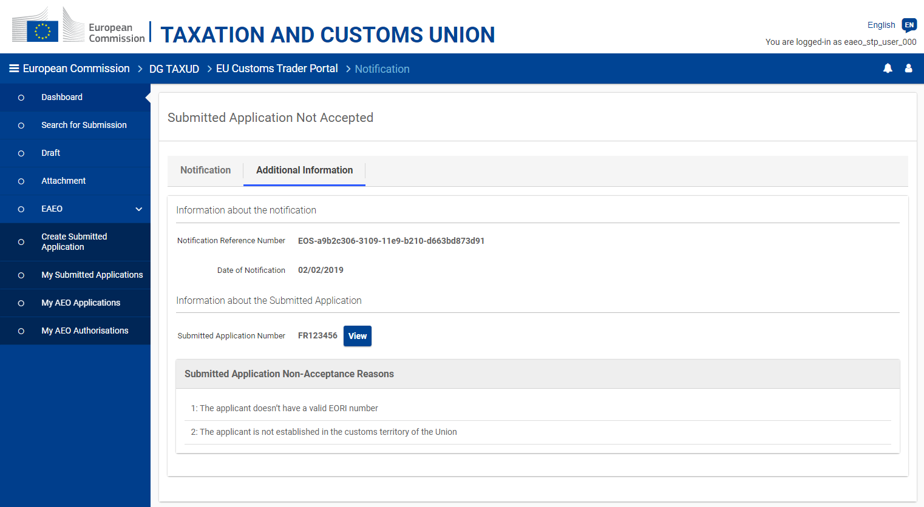
Benyújtott kérelem be nem fogadási okainak közlése
A vámhatóságnak meg kell adnia a be nem fogadási okokat, amikor elutasít egy benyújtott kérelmet.
A gazdálkodó értesül az okokról az eAEO-STP-be érkező üzenetben.

Slide 29
Benyújtott kérelem be nem fogadásának okai
A kérelmezőnek nincs érvényes EORI-száma;
A kérelmező nem az Unió vámterületén letelepedett;
A kérelmező nem a vámjogszabályok hatálya alá tartozó tevékenységekben részt vevő gazdálkodó;
A kérelmező nem a jogszabályban hivatkozott illetékes vámhatóság tagállamában a kérelem befogadására kijelölt vámhatósághoz nyújtotta be a kérelmét;
A kérelmező olyan AEO-engedély birtokosa volt, amelyet az illetékes vámhatóság kezdeményezésére megsemmisítettek vagy visszavontak a kérelmet megelőző három évben;
A kérelmező a kért releváns kiegészítő információt a jogszabályban meghatározott határidőn belül nem nyújtotta be;
A kérelmező a kérelem visszavonását kérte.

Slide 30
AEO-kérelemhez tartozó EORI-szám frissítésének tiltása

Slide 31
AEO-kérelemhez tartozó EORI-szám frissítésének tiltása
Az EORI-számot az AEO-kérelem rögzítése után nem lehet módosítani.
Az EORI „csak olvasható” állapotba kerül a szerkesztési oldalon.

Slide 32
Nemzetközi információ (16. rovat) frissítése

Slide 33
Nemzetközi információ (16. rovat) frissítése
Hozzájárulás jelző „Nem” alapértelmezett jelzés esetén nem kerül beállításra
    Jelző nincs beállítva → Nemzetközi információ tiltott
    Jelző állapota “Igen” → Nemzetközi információ kötelező
    Jelző állapota “Nem” → Nemzetközi információ feltételes
16. rovat AEOC esetében nem kitölthető.

Slide 34
Állandó üzleti telephely (PBE) cím, adószám (VAT) mezőjének frissítése a 18. rovatban

Slide 35
Állandó üzleti telephely (PBE) cím, adószám (VAT) mezőjének frissítése a 18. rovatban
A VAT-ország a PBE-cím országából eredt korábban.
Külön mezőt alakítottak ki azért, hogy elkülönüljön a PBE-cím országa és a VAT országa.

Slide 36
Illetékes vámhatóság rögzítése

Slide 37
Illetékes vámhatóság rögzítése
Alapszabály: az illetékes vámhatóságnak léteznie kell.
Korábbi működés: a kérelem befogadásakor vagy engedély kiadásakor érvényesnek kellett lennie a mindenkori hatóságnak (hivatalnak).
Módosított szabály: ha a kérelem befogadása vagy az engedély kiállítása után megszűnik a befogadó vagy kiállító hatóság (hivatal), akkor az illetékes hatóság (hivatal) azonosítóját módosítani szükséges az új, illetékes hatóság (hivatal) azonosítójára. Ellenkező esetben az EOS és az eAEO-STP között nem lesz információáramlás.
Érintett: ➔ AEO-kérelem (befogadott),
➔ AEO-engedély.

Slide 38
Ugyanarra az AEO-kérelemre egynél több AEO-engedély kiállításának megakadályozása

Slide 39
Ugyanarra az AEO-kérelemre egynél több AEO-engedély kiállításának megakadályozása
Többé már nem lehetséges „nem helyettesítő” engedély kiállítása egy adott AEO-kérelemre, ha tartozik hozzá egy korábbi AEO-engedély.

